Slide 1


Одиночные волны в теории эволюции
или как учесть эффекты генетического сцепления
в многолокусной популяции
Игорь Мартынович Рузин
Институт Эволюционной Физиологии и Биохимии им. И.М. Сеченова РАН
Санкт-Петербургский Политехнический Университет им. Петра Великого

Slide 2
метод популяционной генетики

Slide 3
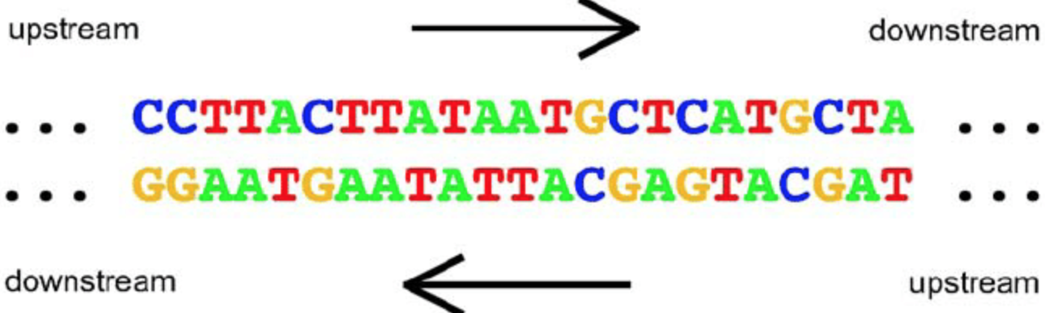
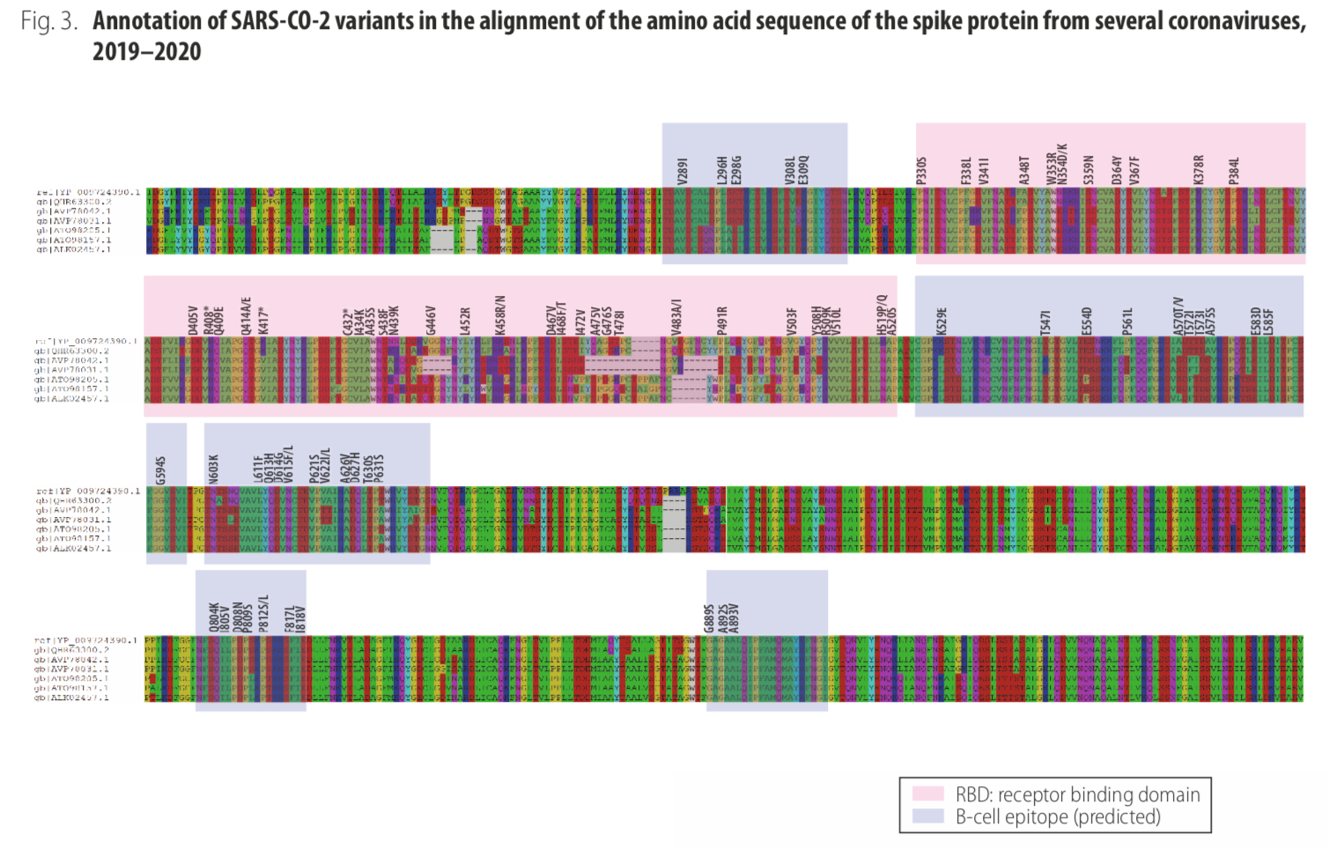
Одна популяция геномов
Один организм
или вирус
1 локус, 2 варианта (аллели)
SARS-CoV-2, белок Spike
10 геномов
из 10 пациентов
Как популяция меняется во времени, между поколениями?
Notes:
Comment l'information genetique est stocké et hérité? Qu'est que ce, la mutatiom? Ecoutons.

Slide 4
Терминология сфотографировать на телефон
Мутация —ошибка копирования генома (ДНК или РНК)
Локус —место для нуклеотида в геноме («основание»)
Аллель —вариант локуса (нуклеотиды A, C, T, G или 0, 1)
Геном — бинарная последовательность аллелей вида 01000101011....
f(t) — доля аллелей 1 в популяции
Приспособленность — среднее число взрослых потомков генома, которое является функцией геномной последовательности
Естественный отбор — конкуренция между геномами по приспособленности
Коэффициент отбора —изменение приспособленности из-за мутации в геноме
Случайный генетический дрейф — флуктуация числа потомков вокруг средней величины
Рекомбинация — объединение родительских геномов в геном потомства
Адаптивный ландшафт—приспособленность как функция генотипа
Эпистаз —неаддитивность логарифма приспособленности по аллелям из-за биологического взаимодействия

Slide 5

детерминистическая эволюция
S. Wright 1930s
N μ >> 1
s коэффициент селекции
μ вероятность мутации
N число геномов в популяции
Менее приспособленный
Более приспособленный
μ
κ (1−s)
κ
n₁ mutants
n₂ wild type
ω
ω

Slide 6
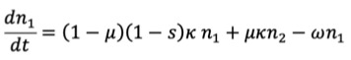
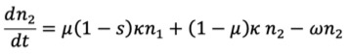
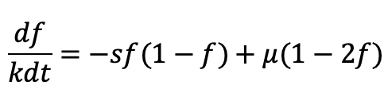
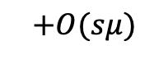
ОДУ μ >> 1: детерминистическая эволюция
Числа геномов n₁, n₂
Менее
приспособленный
Более
приспособленный
ω=1
f = n₁/(n₁+n₂)
Доля аллелей 1 в популяции f(t)

Slide 7
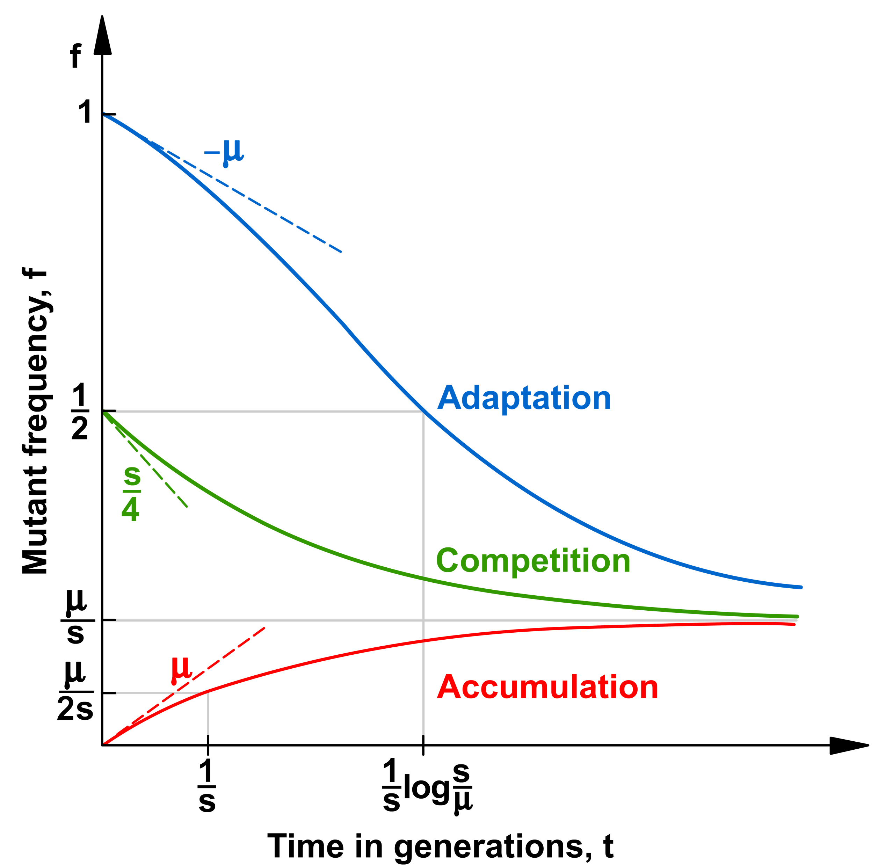
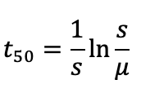
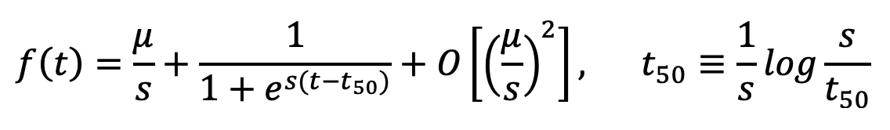
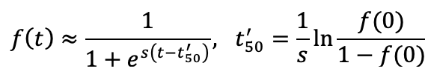
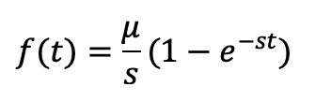
Разные начальные условия
2
f (0) = 1
Адаптация
Доля мутантов, f
Конкуренция
0 < f (0) < 1
Аккумуляция
f (0) = 0
Время в поколениях, t

Slide 8
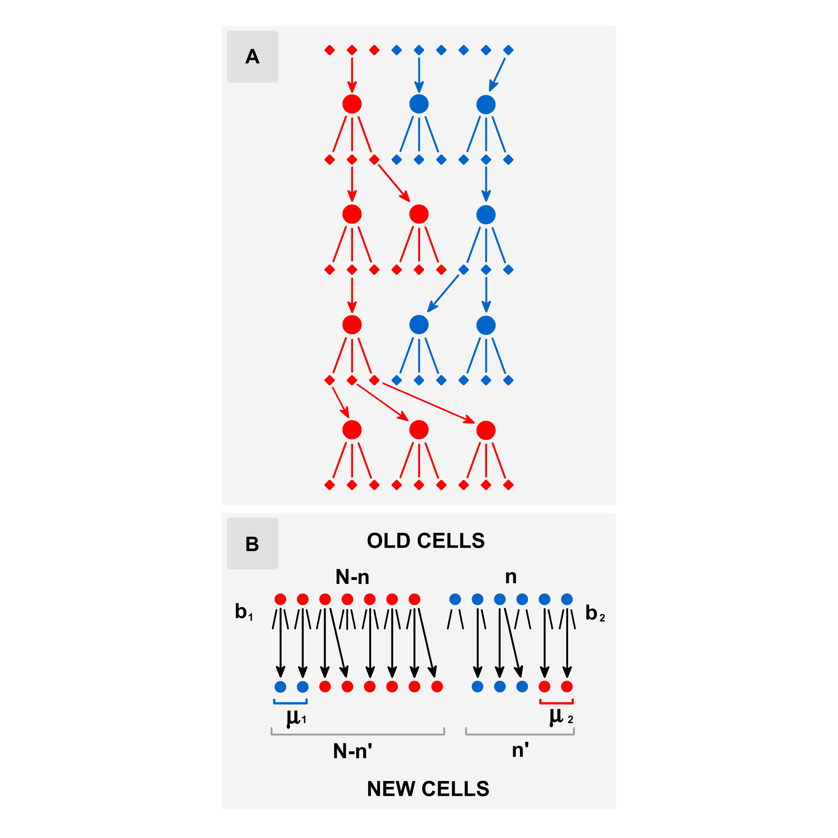
μ << 1: Стохастическая модель Один локус, две аллели
Nμ << 1
стохастическая эволюция
Редкие случайные мутации
Случайный генетический дрейф
s — коэффициент отбора
N — размер популяции
μ — вероятность мутации
s = (b₁-b₂)/b₁

Slide 9
Методы моделирования
Большое N (детерминизм): Обычные дифференциальные уравнения
Любое N: Диффузионное уравнение Колморогова (Фоккер-Планка)
Теория вероятности и Марковские процессы
Компьютерное моделирование Монте Карло
Для вирусов, см. обзор с выводом и решениями уравнения Колмогорова:
Rouzine IM, Coffin JM (2001) Transition between stochastic evolution and deterministic evolution in the presence of selection: general theory and application to virology [review]. Microbio Mol Bio Rev 65: 151-185

Slide 10
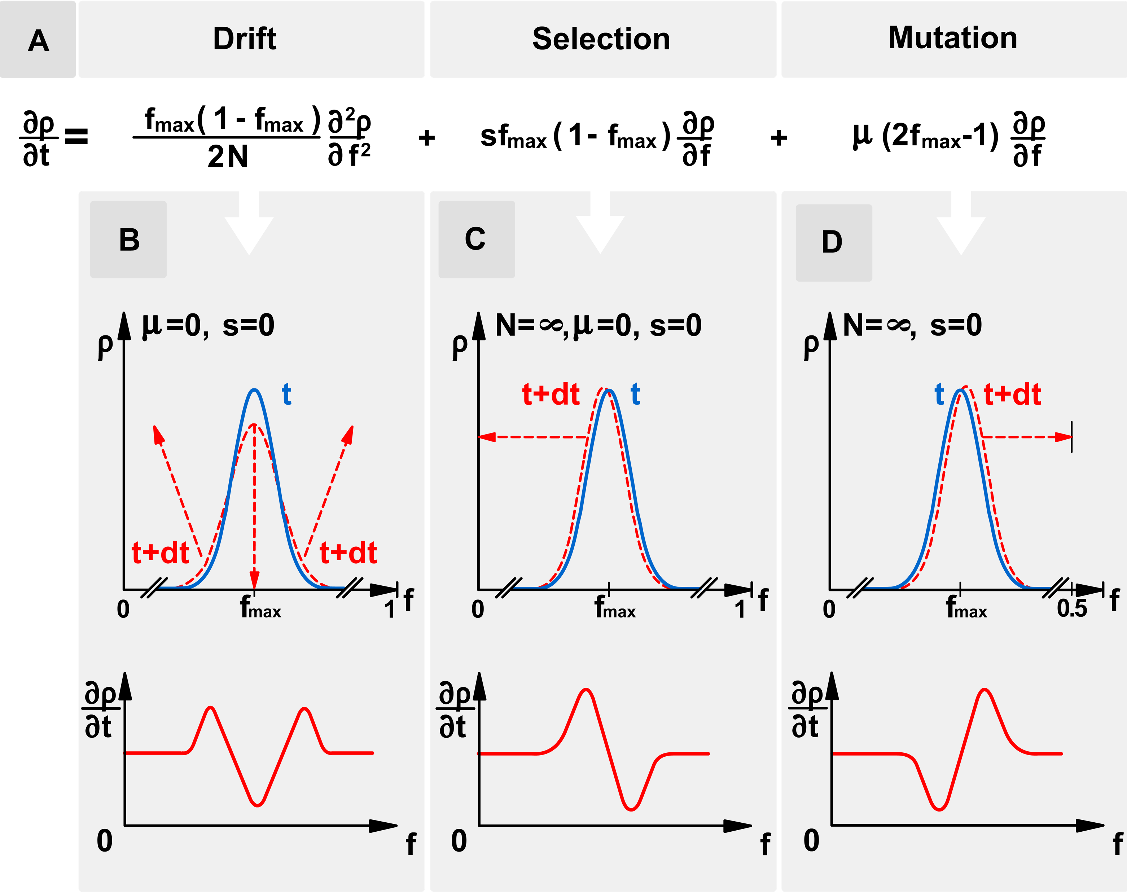
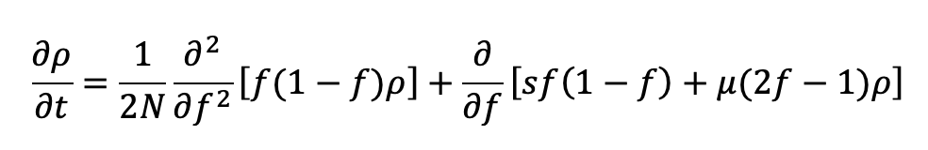
Уравнение Колмогорова
изучено в 1950е
f – доля мутантов, ρ (f , t)— плотность вероятности
rr
ρ
s>0

Slide 11
2 локуса 2 аллели на каждый

Slide 12
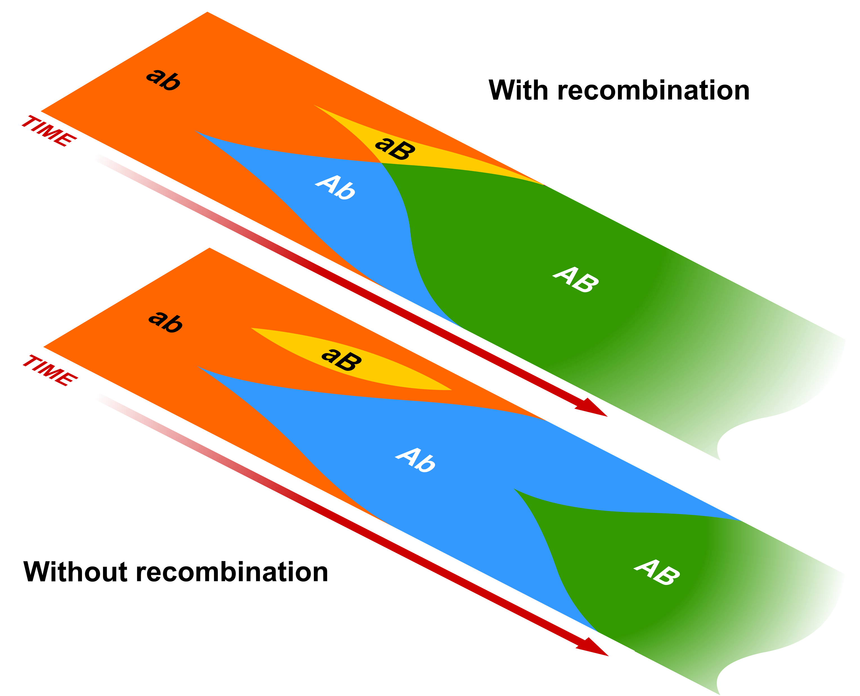
Клональная интерференция эффект фишера-мюллера
4 гаплотипа
наиболее приспособленный
A
B
Клоны гаплотипов конкурируют
Клон с большим s₁ > s₂ закрепляется в населении, а проигравший вымирает
A
b
a
B
a
b
наименее приспособленный
Метод:
4 сцепленных уравнения Колмогорова

Slide 13
L локусов две аллели на локус

Slide 14
Метод Монте Карло, версия Wright-Fisher
Maтрица N на L : N геномов с L локусами вида 01001001010
Для каждого локуса, случайный генератор дает 1 с вероятностью f(0) и 0 с вероятностью 1−f(0)
Случайная мутация с заданной вероятностью μ << 1
Для каждого генома i, вычислить среднее число потомков из модели приспособленности (далее)
Для каждого генома i, генерировать случайное число потомков с таким средним (далее)
Заменить старое поколение на новое

Slide 15
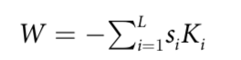
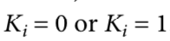
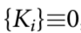
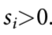
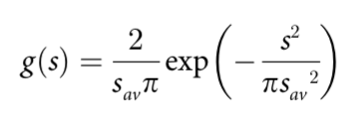
Базовая модель приспособленности
Логарифм приспособленности
невыгодная (1) или выгодная (0) аллель
Наилучшая последовательность
μ
Вероятность мутации на локус
Пример: Гауссово распределение s

Slide 16
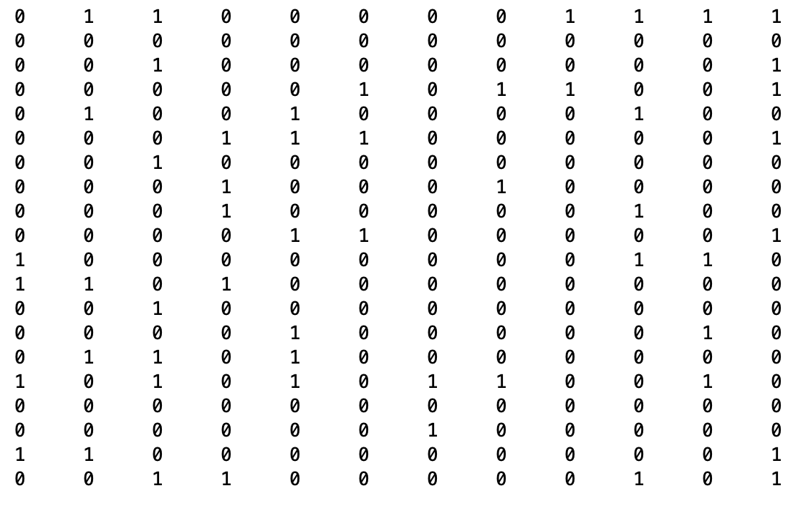
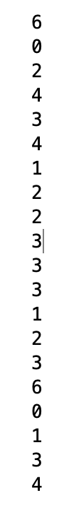
Метод разломанной палки
Для фиксированного значения s
k аллелей
L локусов
N геномов
Число потомства для каждого генома есть число точек в его интервале:
N случайных точек
N геномов
Ae^{−sk}
A - нормализация

Slide 17
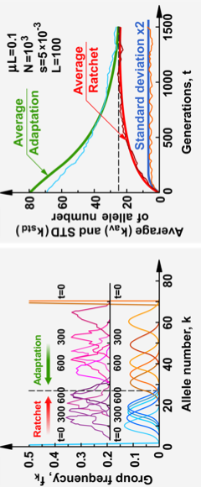
Монте Карло: бегущая волна

Slide 18
Как решать аналитически?
Написать ур. Колмогорова для каждой возможной последовательности?
2^{L} – 1 сцепленных уравнений Колмогорова?
Использовать методы статфизики!

Slide 19
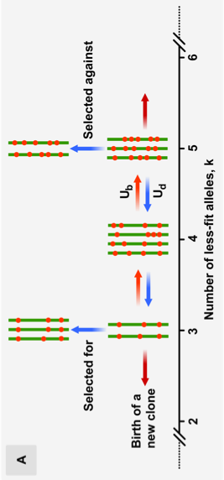
Модель L >> 1 локусов
Фиксированный коэффициент отбора s
Фитнесс W= W₀ - sk
Положительный
отбор
Отрицательный
отбор
Рождение
нового
клона
Число невыгодных аллелей
Rouzine et al PNAS 2003
Rouzine et al Theor Pop Bio 2008

Slide 20
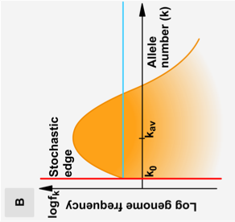
Алгоритм аналитического решения–детерминистическое приближение
Написать ОДУ для каждого фитнесс-класса
Решение имеет вид бегущей волны со скоростью V
Волна имеет край
Выразить разницу в высоте между пиком и краем через V
Рассмотреть лучший класс стохастически
Сшить его динамику с остальной волной
V

Slide 21
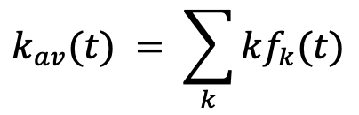
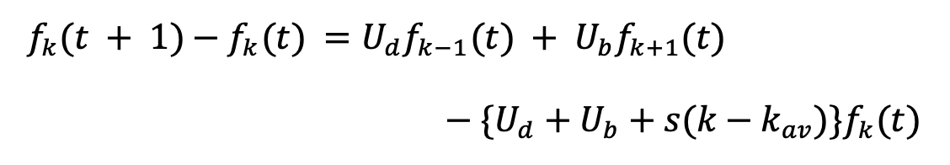
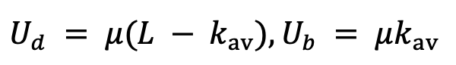
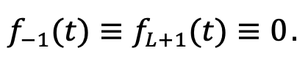
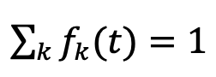
Детерминистическая динамика основной волны
Среднее число аллелей
Изменение за одно
поколение
Мутация в класс к
Мутация из к
Естественный отбор
Граничное условие
Частота выгодных и невыгодных мутаций
Нормализация

Slide 22
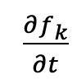
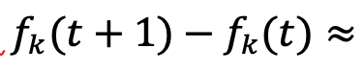
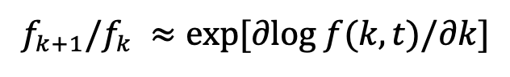
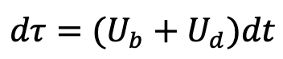
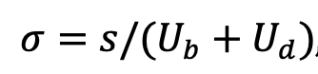
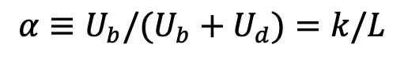
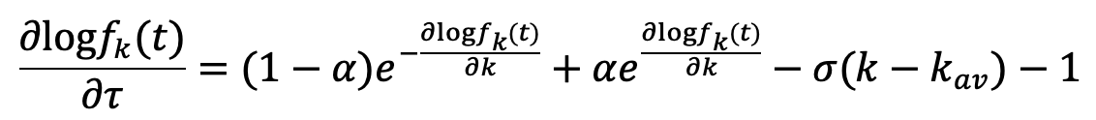
Непрерывное приближение
Непрерывное по t приближение
Непрерывное по k приближение
Новое обозначение

Slide 23
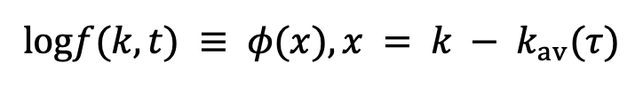
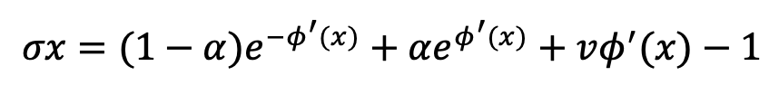
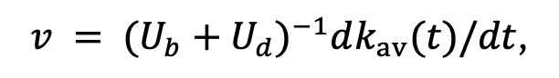
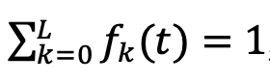
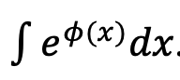
Анзац бегущей волны
невыг. мутация
выг. мутация
естественный отбор
Нормализованная скорость волны
Нормировка

Slide 24
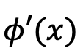
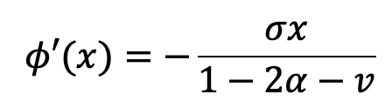
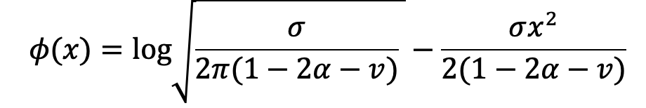
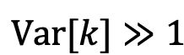
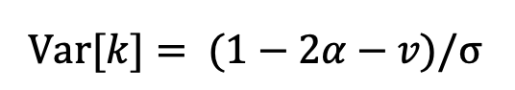
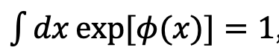
Волна близи пика
<< 1
Ряд Тейлора
Теорема Фишера
Нормировка

Slide 25
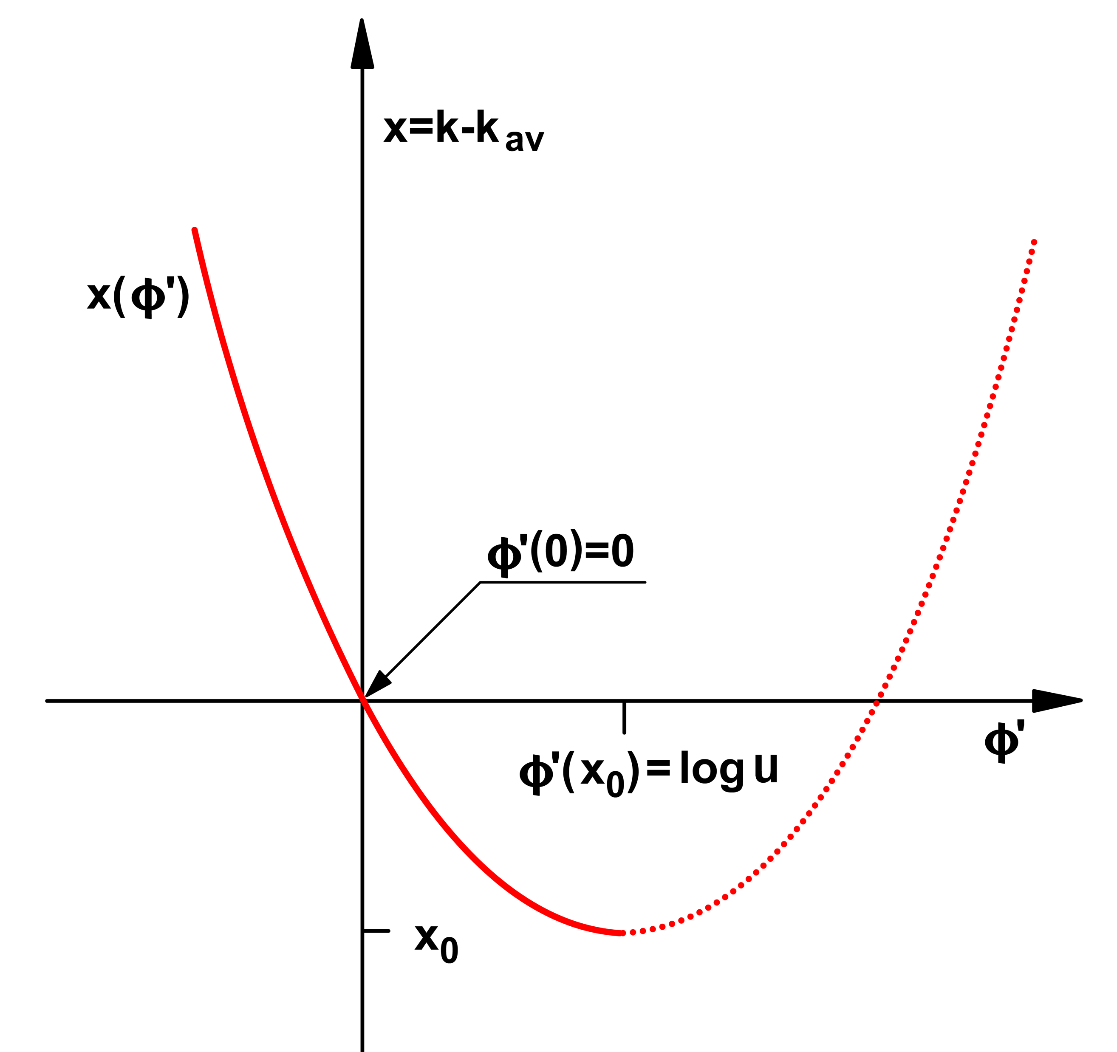
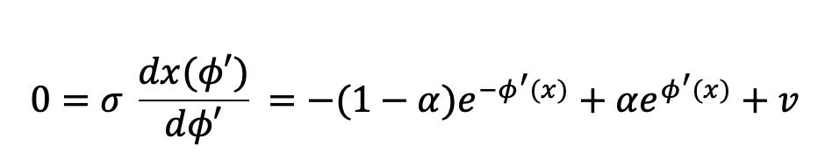




волна имеет край (фронт)
х₀
Минимум
Лидер волны

Slide 26







Перепад между краем и центром
$$\int_{x_{0}}^{0}{dx}φ^{′}\left(x\right)={\left[xφ^{′}\left(x\right)\right]}_{x_{0}}^{0}−\int_{\left.{φ^{′}\left(x\right.}_{0}\right)}^{0}{x dφ^{′}}$$
$$\int{dA B\left(A\right)}=AB\left(A\right)−\int{dB A\left(B\right)}$$

Slide 27
Значение V из детерминистического рассмотрения не находится

Slide 28
Выводы 1
Анализ и численное моделирование дают бегущую волну по координате приспособленности (числу аллелей на геном)
Волна имеет квази-детерминистическую основную часть и стохастический фронт
Размеры волны вычисляются с помощью уравнения детального баланса
Скорость волны остается пока неизвестной

Slide 29
Стохастический фронт бегущей волны

Slide 30





Адаптация лучший класс: Эффективные коэффициент отбора и частота мутаций
log f_{max}
σ = s/(U_{b}+U_{d})
Адаптация
Храповик Мюллера

Slide 31




Режим быстрой адаптации
Рассмотрим случай быстрой адаптации
Из результатов выше для основной части волны

Slide 32




Скорость появления новых классов = скорости волны
Среднее число новорожденных классов
на один зубец = 1
=1
log f_{max}
сшивка

Slide 33



Скорость волны: результат
Rouzine et al PNAS 2003
Rouzine et al Theor Pop Bio 2008
методом итераций

Slide 34

Сравнение с более поздними результатами

Slide 35


Три интервала размера популяции (без невыгодных мутаций)
log V/s
много независимых локусов
(1-локусная модель)
$$V=Lsf\left(1−f\right)= s\overline{k}$$
log k
много локусов
2 локус
0
редкие аллели
V = 2sN U_{b}
log NU_{b}
0
~k log($s\text{k}$/ U_{b})

Slide 36

ответ с учетом невыгодных мутаций
Частота невыгодных замен минус частота выгодных замен V = − dk_{av}/dt нормализованная на полную частоту мутаций на геном U_{b}+U_{d}
Храповик
Мюллера
Доля невыгодных
мутаций в геноме
−V/(U_{b}+U_{d})
α = k_{av}/L = U_{b}/(U_{b}+U_{d})
Адаптация
s/(U_{b}+U_{d}) log (N/N*)
Коэффициент отбора
Размер популяции
Степенная функция N*(s, α, U_{b}+U_{d} )

Slide 37
абсолютная частота замен имеет максимум по вероятности мутации
Невыгодные аллели накапливаются про больших вероятностях мутаций

Slide 38
Выводы 2
Стохастический фронт описывается классической 2х аллельной моделью
Клональная интерференция замедляет адаптацию на много порядков
Скорость адаптации пропорциональна коэффициенту селекции и логарифмически увеличивается с размером популяции и частотой мутаций

Slide 39
Обзор задач и основных результатов
Главы 2—7, 18 разделов
Дополнительные слайды для вопросов

Slide 40
Глава 2 Определение действующих факторов и оценка основных параметров эволюции из геномных данных
2.1. Почему ВИЧ так быстро эволюционирует? Ответ: Мутация ускользания от иммунного ответа (10-30) вызывает каскад компенсирующих мутаций (20-30 на 1)
2.2. Эффективный размер популяции в среднем ВИЧ- инфицированном? Ответ: Nμ > 7, N > 2.10⁵ . Объясняет быструю резистивность ВИЧ к монотерапии: много аллелей до терапии.
2.3. Вероятность рекомбинации ВИЧ в среднем нелеченом пациенте? Ответ: 1.5%.

Slide 41
глава 3 Многолокусные модели эволюции популяций бесполых организмов и вирусов .
3.1. Как генетическое сцепление влияет на адаптацию? Ответ: основная часть доклада
3.2. А если положительный коэффициент отбора меняется между локусами? Ответ: тот же что в 3.1, если распределение локусов по s спадает быстрее экспоненциального. Вместо s и U_{b} , подставляются эффективные значение полученные аналитически.

Slide 42

глава 4 Многолокусная эволюция частично половой популяции
4.1. Каков эффект рекомбинации на скорость адаптации? Ответ: даже r = 0.1% рекомбинации куда эффективнее мутации. Частота замен меньше 1-локусного результата на фактор
4.2. Каков эффект общих предков на эффект рекомбинации? Ответ: родство создает идентичные гомологичные локусы и уменьшает эффективность рекомбинации. Это делает зависимость частоты замен от Nr более резкой

Slide 43
глава 5 Определение адаптивного ландшафта из геномных данных
5.1. Как измерить эпистатическое взаимодействие между парами локусов из геномных данных? Ответ: Усреднить по ансамблю долю гаплотипа f_{ij} и вычислить коррелятор вида Это для изолированных пар локусов. Для любой топологии сети аналогично.
5.2. Можно ли обнаружить эпистатические пары в одной популяции? Ответ: невозможно из-за генетического сцепления, т.е. случайной филогенетики вызывающей огромные корреляции. Нужно очень много популяций.

Slide 44

глава 5 Определение адаптивного ландшафта из геномных данных (продолжение)
5.3. Как найти эпистаз имея небольшой статистический ансамбль в 20-100 популяций? Ответ: Вычислить для каждой пары условный коррелятор с нулем на каждом соседнем локусе.
5.4. Как измерить коэффициенты отбора отдельных локусов s_{i} из геномных данных в присутствии генетического сцепления? Ответ: Усреднить по ансамблю долю аллели f_{ij} и вычислить что дает s_{i} с точностью до постоянного множителя β(t), играющего роль замедленного времени.

Slide 45
глава 6 Эволюционная роль признака
6.1. Почему ВИЧ вызывает медленное падение клеток CD4 приводящее к СПИДу? Ответ: потому что вирус адаптируется к индивидууму и увеличивает приспособленность.
6.2. Зачем ВИЧ нужно латентное состояние, если он активно размножается и не прячется от иммунной системы? Ответ: Эффект Троянского коня. Оно помогает выжить в начальной стадии инфекции на слизистой оболочке, где вначале клеток CD4 очень мало.
6.3. Почему вероятность мутации на геном для всех организмов и вирусов в узком диапазоне 0.3-3? Ответ: На основе модели в § 3.1 в присутствии невыгодных аллелей, есть вероятность мутации при которой скорость адаптации максимальна. Коллеги это продемонстрировали экспериментально в системе «мышь-вирус полиомиелита» используя разные штаммы вируса.

Slide 46

глава 7 Наперегонки с враждебным биологическим видом
7.1. Как скорость эволюции респираторного вируса в населении выражается через эпидемиологические, иммунологические, и вирусологические параметры? Ответ: Эффективный коэффициент отбора для § 3.1 выражается через генетическое расстояние перекрестного иммунитета антител а и базовое число репродукции R₀
7.2. В каком порядке происходят мутации иммунного ускользания и каково их число под цитотоксическим иммунным ответом? Ответ: По прямой траектории в плоскости «потеря распознавания—цена мутации», от низкой цены и высокой потери к противоположному углу, пока цена не станет равна потере. Конечное врем жизни клеток убийц искривляет эту траекторию.

Slide 47
глава 7 Наперегонки с враждебным биологическим видом (продолжение)
7.3. Может ли ВИЧ мутировать и ускользнуть генетически от дефектной интерферирующей частицы на уровнях клетки и организма? Ответ: Одной мутацией — не может: коэффициент отбора всегда отрицательный.
7.4. Тот же вопрос, на уровне эпидемии в популяции? Ответ: Тот же. Эволюционный конфликт между популяцией и организма решается в пользу организма, из-за ко-инфекции некоторых пациентов двумя вирусами.

Slide 48
Спасибо!

Slide 49

2.1. Почему ВИЧ так быстро эволюционирует?
Ответ: Мутация ускользания от иммунного ответа (10-30) вызывает каскад
компенсирующих мутаций (20-30 на 1)
Rouzine*, I. M. & Coffin, J. M. Search for the mechanism of genetic variation in the pro gene of human immunodeficiency virus. J Virol 73, 8167-8178, (1999).

Slide 50
2.2. Эффективный размер популяции в среднем ВИЧ- инфицированном?
1
1
Подсчитана доля наименее представленного
гаплотипа в экспериментальных данных
из 11 пациентов.
1
0
0
1
0
0
Ответ: N μ > 7, N > 2.10⁵
Объясняет резистивность к монотерапии: много резистивных аллелей
Rouzine*, I. M. & Coffin, J. M. Linkage disequilibrium test implies a large effective population number for HIV in vivo. Proc Natl Acad Sci U S A 96, 10758-10763 (1999).
Rouzine*, I. M., Coffin, J. M. & Weinberger, L. S. Fifteen years later: hard and soft selection sweeps confirm a large population number for HIV in vivo. PLoS Genet 10, e1004179 (2014).

Slide 51

2.3. Вероятность рекомбинации ВИЧ?
Монте Карло, многолокусная модель
LD –– корреляциq между аллелями на паре локусов
Данные из пациентов
Ответ: r = 0.015
Batorsky, R., Kearney, M. F., Palmer, S. E., Maldarelli, F., Rouzine*, I. M. & Coffin, J. M.
Estimate of effective recombination rate and average selection coefficient for HIV in chronic infection.
Proc Natl Acad Sci U S A 108, 5661-5666 (2011).

Slide 52
3.1. Как генетическое сцепление влияет на адаптацию?
Ответ (основная часть доклада)

Slide 53
3.2. А если коэффициент отбора меняется между локусами?
Ответ: то же самое, если распределение s спадает быстрее экспоненциального.
Вместо s , подставляется его эффективное значение, полученное аналитически тремя независимыми методами (Рузина, Балика и Халачека).
Good, B. H., Rouzine, I. M., Balick, D. J., Hallatschek, O. & Desai*, M. M. Distribution of fixed beneficial mutations and the rate of adaptation in asexual populations. Proc Natl Acad Sci U S A 109, 4950-4955 (2012).

Slide 54


4.1. Эффект рекомбинации на адаптацию?
начальное разнообразие, μ=0
геномы не коррелируют
генерация рекомбинантов в класс к
Вариация к потомства
Ответ для частоты замен:
Модель 1 локуса
Эффект сцепления локусов
Рекомбинация куда эффективнее мутации!.
Rouzine*, I. M. & Coffin, J. M. Evolution of human immunodeficiency virus under selection and weak recombination. Genetics 170, 7-18 (2005).

Slide 55
4.2. Эффект общих предков
3.1 обобщена, чтобы учесть родство родителей и корреляцию их геномов.
Вычислена динамика накопления родственных локусов C, C_{loss}
Ответ: родство уменьшает эффективность рекомбинации при малых Nr и делает зависимость от Nr более резкой
Вариация к потомства вокруг среднего двух родителей уменьшается:
Gheorghiu-Svirschevski, S., Rouzine*, I. M. & Coffin, J. M. Increasing sequence correlation limits the efficiency of recombination in a multisite evolution model. Mol Biol Evol 24, 574-586 (2007).
Rouzine*, I. M. & Coffin, J. M. Highly fit ancestors of a partly sexual haploid population. Theor Popul Biol 71, 239- 250 (2007).
Rouzine*, I. M. & Coffin, J. M. Multi-site adaptation in the presence of infrequent recombination. Theor Popul Biol 77, 189-204 (2010).

Slide 56



5.1. След эпистаза в геномных данных
Логарифм числа потомства одного генома W
аллель 0 или 1
связь 0 или 1
Максимум энтропии при фиксированном W
Зависимость от топологии Tij
Ответ для медленной адаптации
изолированных пар (А на рис.):
C
А
D
E
B
f_{ij} доля гаплотипа ij
в популяции усредненная
по ансамблю
Проверено методом Монте Карло!
Pedruzzi, G., Barlukova, A. & Rouzine*, I. M. Evolutionary footprint of epistasis. PLoS Comput Biol 14, e1006426 (2018).

Slide 57


5.2. Можно ли Обнаружить эпистатические пары в одной популяции?
Ответ: невозможно
все пары локусов
популяция 2
эпистатические
Число пар локусов
популяция 1
популяция 3
Корреляция
Pedruzzi, G. & Rouzine, I. M. Epistasis detectably alters correlations between genomic sites in a narrow parameter window. PLoS ONE 14, e0214036 (2019).

Slide 58


5.3. как найти эпистаз не имея большого стат. ансамбля? «Третий локус»
Усреднить по < 200 независимых популяций
200 независимых популяций
Pedruzzi, G. & Rouzine, I. M. An evolution-based high-fidelity method of epistasis measurement: Theory and application to influenza. PLoS Pathog 17, e1009669 (2021).

Slide 59

5.4. Измерение коэффициентов отбора в присутствиИ генетического сцепления
усреднение по 20-100 популяциям
максимум энтропии при квазиравновесной адаптации
Ответ:
β (t) s_{i}
s_{i}
Barlukova, A. & Rouzine, I. M. The evolutionary origin of the universal distribution of mutation fitness effect. PLoS Comput Biol 17, e100882 (2021).
Likhachev S. & Rouzine I.M. Measurement of selection coefficients from genomic samples of adapting populations by computer modeling STAR Protocols 4, 101821

Slide 60


6.1. Почему ВИЧ вызывает СПИД?
Клетки: незараженные CD4, зараженные CD4, иммунные CD8
Модель адаптации
Модель испорченного
гомеостаза
ограниченные
деления
Время до СПИД, год
испорченный
гомеостаз
адаптация
Rouzine, I. M. An еvolutionary мodel of progression to AIDS. Microorganisms 8, 1714 (2020).

Slide 61


6.2. Зачем ВИЧ латентное состояние?
Коэффициент передачи
Вероятность латентности
Rouzine, I. M., Weinberger, A. D. & Weinberger, L. S. An evolutionary role for HIV latency in enhancing viral transmission. Cell 160, 1002-1012 (2015).
Razooky, B. S., Pai, A., Aull, K., Rouzine, I. M. & Weinberger, L. S. A hardwired HIV latency program. Cell 160, 990-1001 (2015).

Slide 62

6.3. Оптимальная вероятность мутаций и роль рекомбинации
Модель из 3.1 предсказала оптимальную вероятность мутации μL для
скорости замен (хорошие -минус плохие аллели)
Проверено на мышах зараженных вирусом полиомиелита.
Xiao, Y., Rouzine, I. M., Bianco, S., Acevedo, A., Goldstein, E. F., Farkov, M., Brodsky, L. & Andino, R. RNA recombination enhances adaptability and is required for virus spread and virulence. Cell Host Microbe 19, 493-503 (2016).

Slide 63

7.1. Скорость эволюции вируса гриппа в населении
K(u) – нормализованная вероятность передачи вируса, как функция генетического расстояния u между вирусом оставившим иммунную память и вирусом сегодня
Стандартный эпидемиологический подход с классификацией выздоровевших и зараженных по генетическому расстоянию от штамма 1918 года.
Ответ: r(u) – плотность распределения выздоровевших
Ответ: Эффективный коэффициент отбора
R₀ — базовое число трансмиссии
Rouzine*, I. M. & Rozhnova*, G. Antigenic evolution of viruses in host populations. PLoS Pathog 14, e1007291 (2018).

Slide 64


6.2. Порядок мутаций ускользания в ВИЧ
7.2. Порядок и скорость ИММУННОго ускользания ВИЧ в пациенте
Если число цитотоксичных клеток
растет, но не убывает
Если число цитотоксичных клеток
убывает после мутации
Batorsky, R., Sergeev, R. A. & Rouzine*, I. M. The route of HIV escape from immune response targeting multiple sites is determined by the cost-benefit tradeoff of escape mutations. PLoS Comput Biol 10, e1003878 (2014).

Slide 65

7.3. Может ли ВИЧ ускользнуть генетически от дефектной интерферирующей частицы?
Ответ: Одной мутацией не может, нужна немедленная компенсация в других местах
Rouzine, I. M. & Weinberger, L. S. Design requirements for interfering particles to maintain co-adaptive stability with HIV-1. Journal of Virology 87, 2081-2093 (2013).

Slide 66

7.4. Может ли ВИЧ убежать от дефектной интерферирующей частицы на уровне популяции?
Конфликт биоуровней
Ответ: Одной мутацией не может, из-за коинфекции людей разными штаммами.
Rast, L. I., Rouzine, I. M., Rozhnova, G., Bishop, L., Weinberger, A. D. & Weinberger, L. S. Conflicting selection pressures will constrain viral escape from interfering particles: Principles for designing resistance-proof antivirals. PLoS Comput Biol 12, e1004799 (2016).

Slide 67
спасибо!
Вопросы?

